Slide 1
NaSvyazi
Главная
Социальная сеть

Slide 2
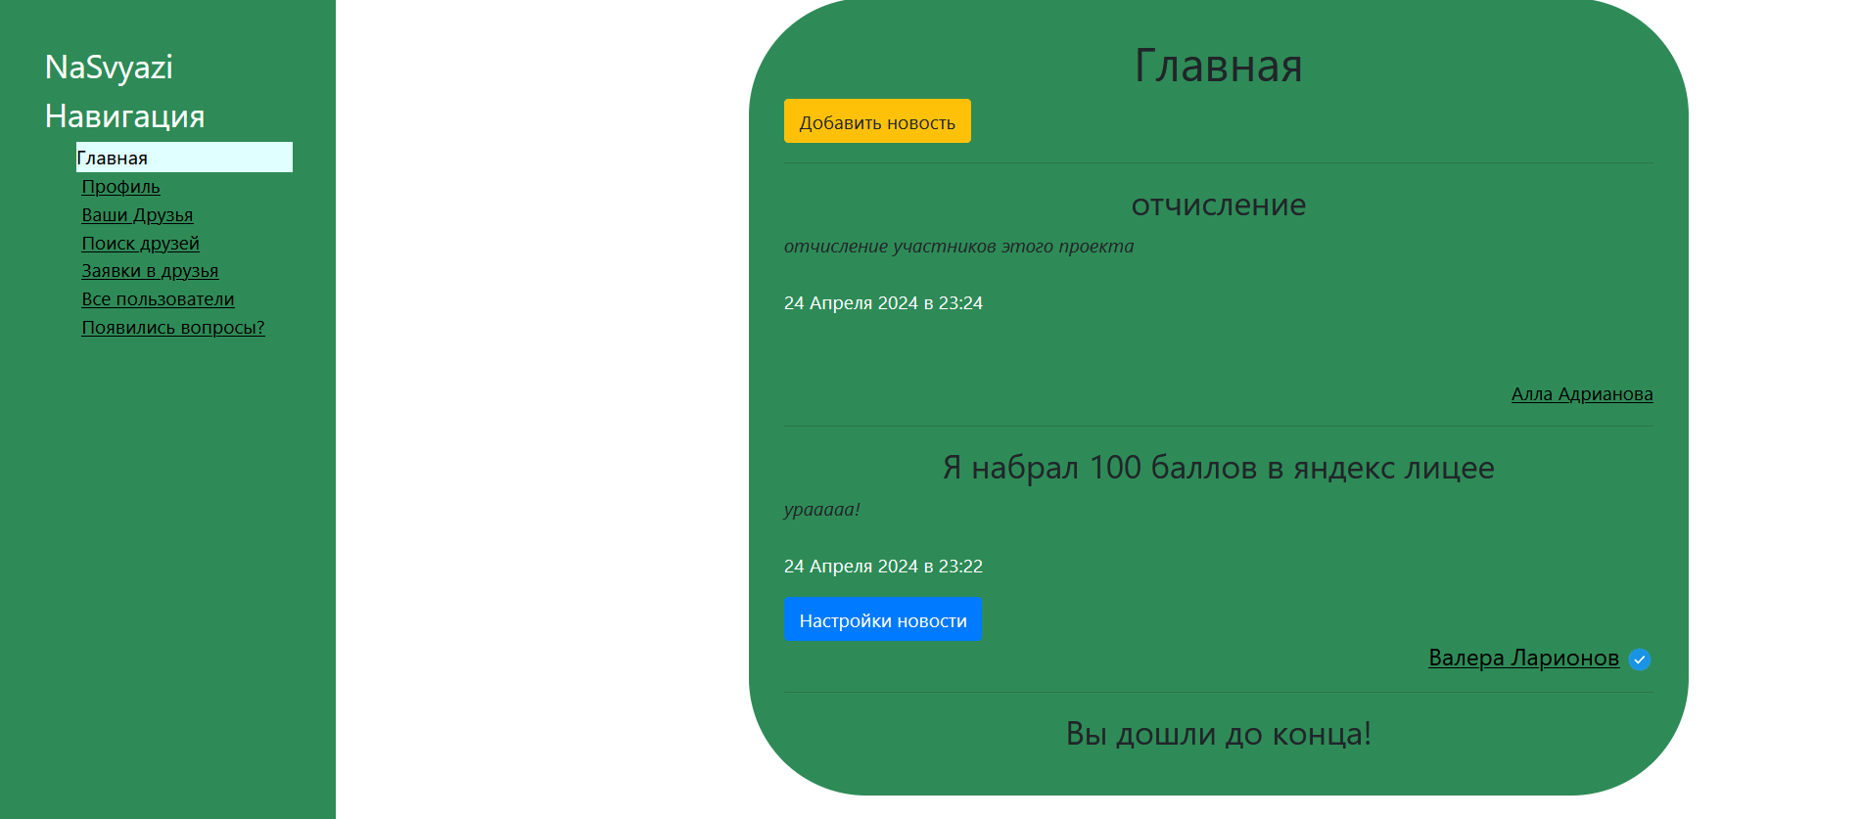
Главная
Здесь находятся новости пользователей

Slide 3
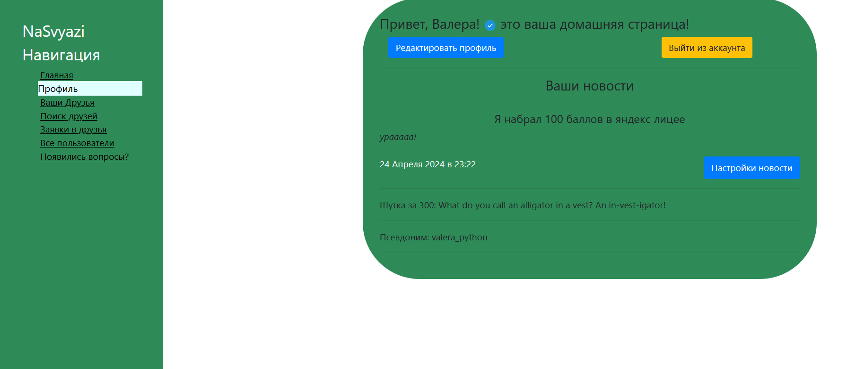
Профиль
Здесь находится домашняя страница пользователя

Slide 4
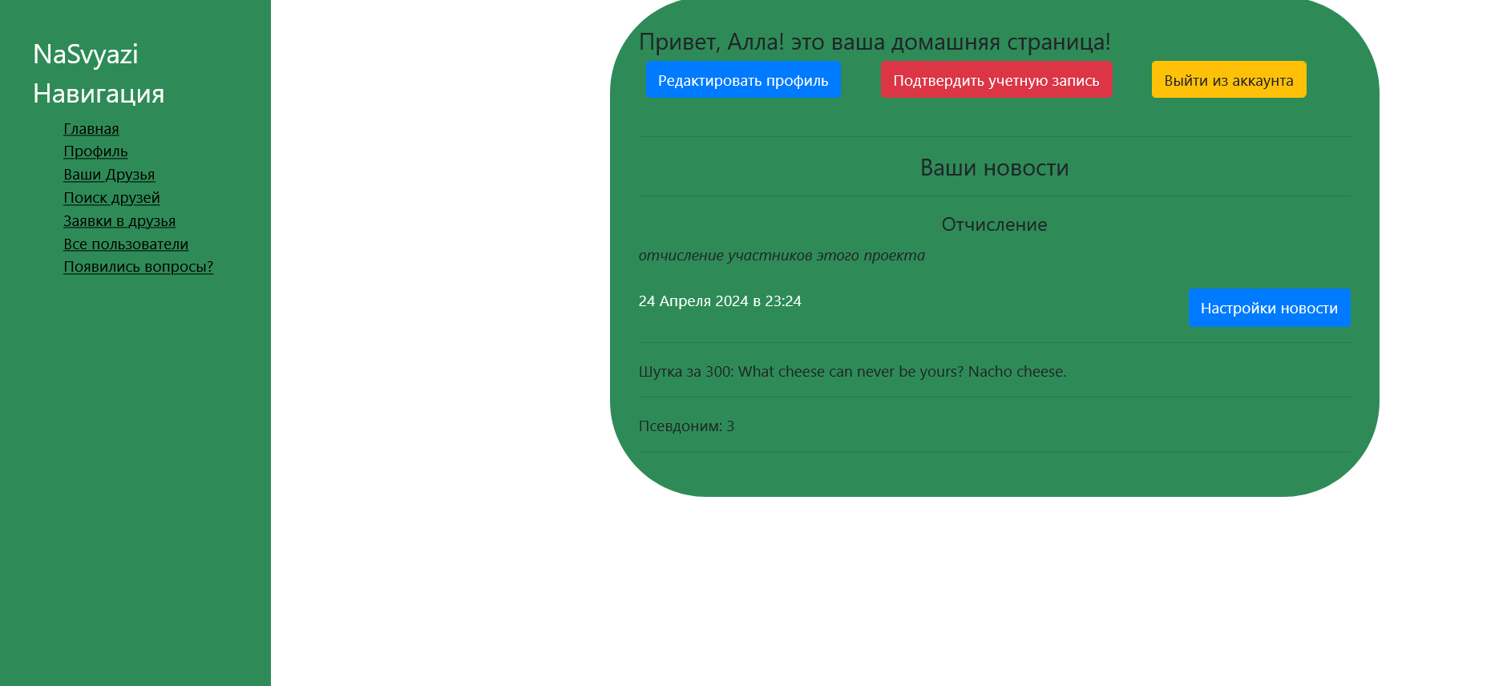
Профиль
Вот так выглядит неподтвержденный профиль

Slide 5
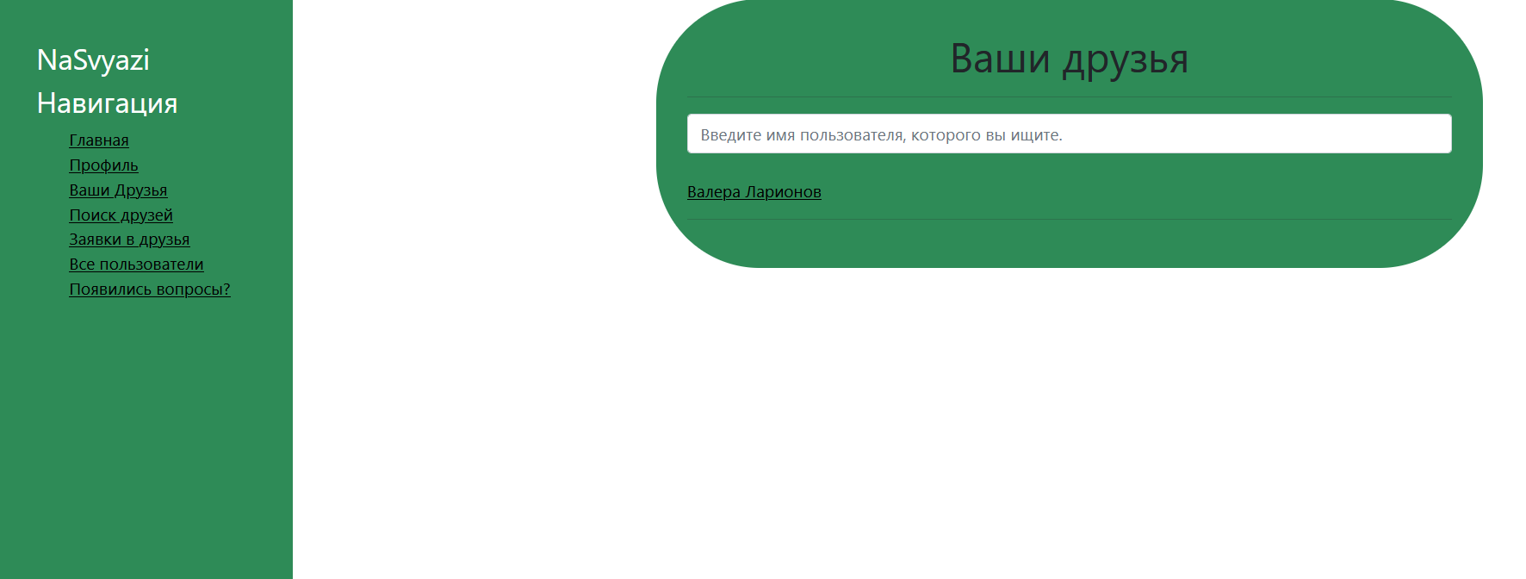
Ваши Друзья
Здесь вы видите своих Друзей
У меня это Валера(остальных удалили☹)

Slide 6
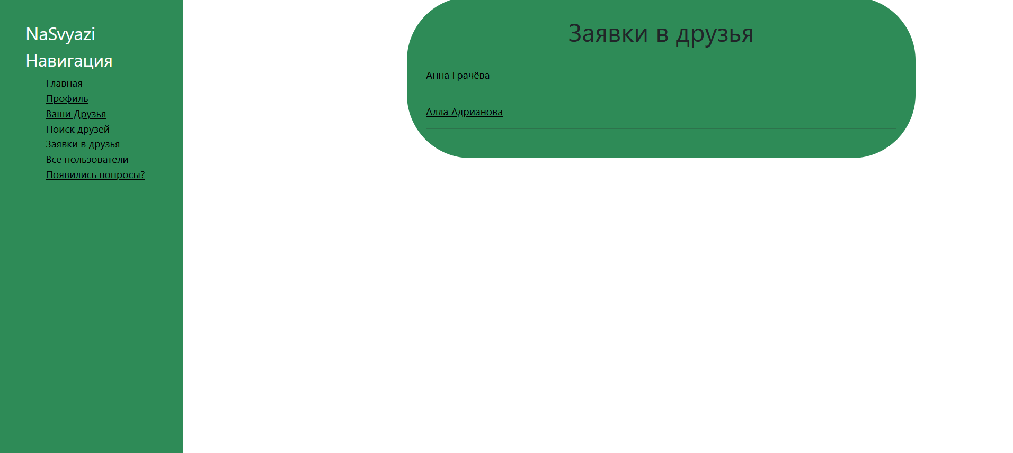
Заявки в друзья
Здесь заявки в друзья, которые вам, конечно же, отправили люди

Slide 7
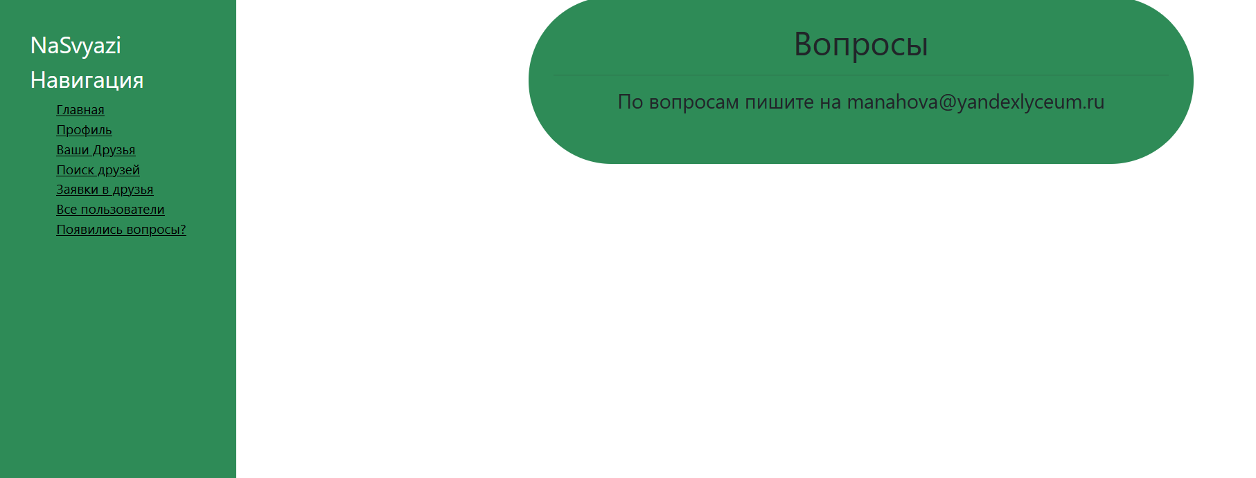
Появились вопросы?
Если на презентации, то спросите прямо сейчас. Если после, то вот вам вкладка

Slide 8
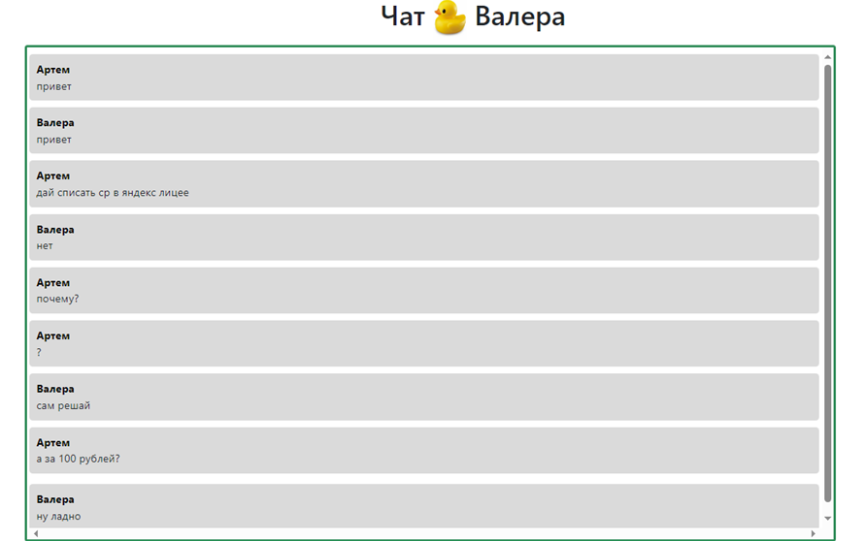
Чат

Slide 9
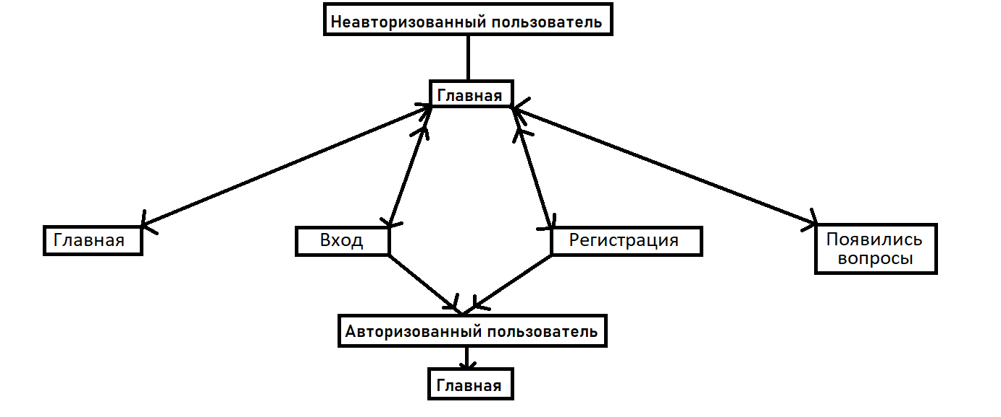
UML

Slide 10
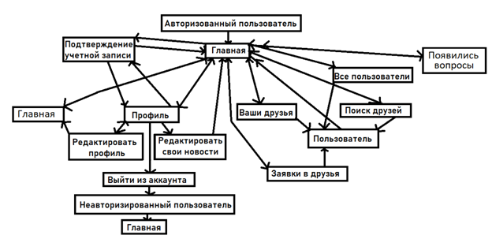
UML

Slide 11
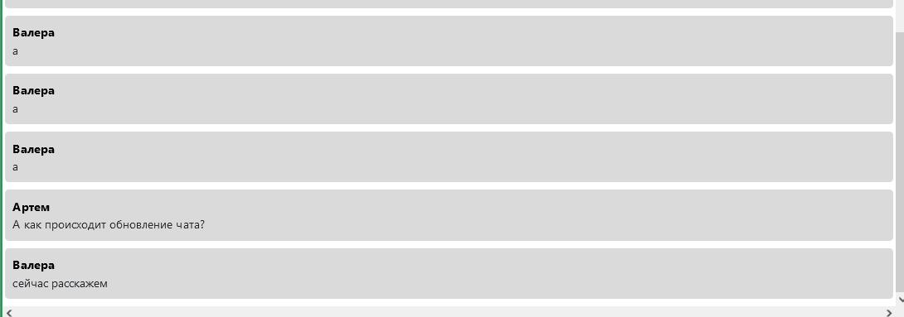
Обновление чата

Slide 12
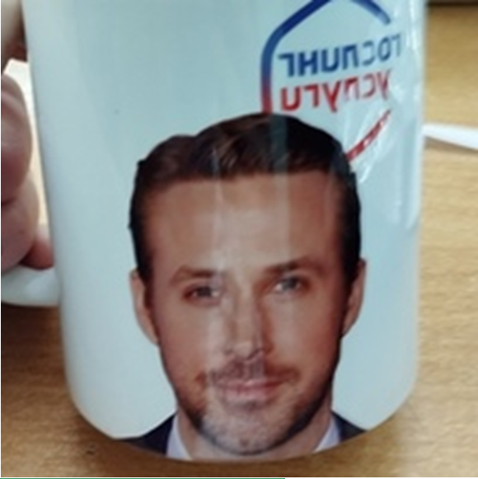
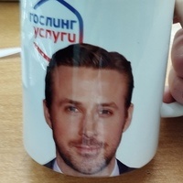
Итоги. Чем мы гордимся?

Slide 13
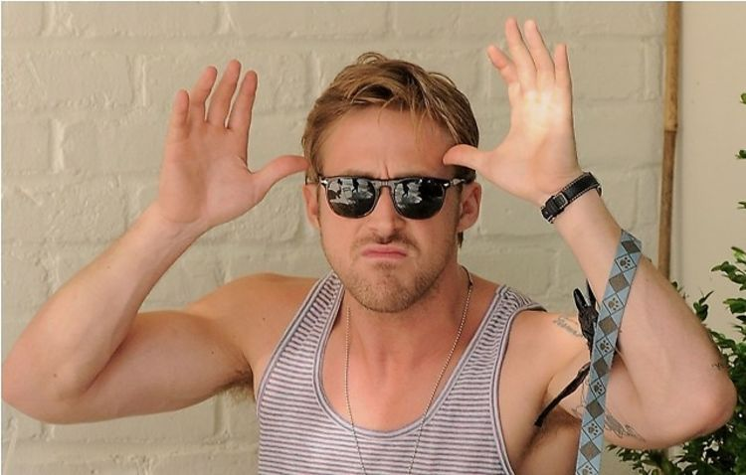
Спасибо за внимание!!!

